Slide 1

冀教版 数学 五年级 下册
5
长方体和正方体的体积
应用问题
第1课时
情境导入
探究新知
课堂练习
课堂小结
课后作业
WWW.PPT818.COM

Slide 2


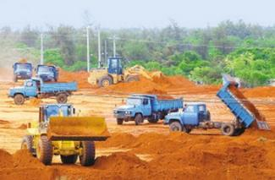

情境导入
“立方米”简称
为“方”
土石方问题
返回

Slide 3

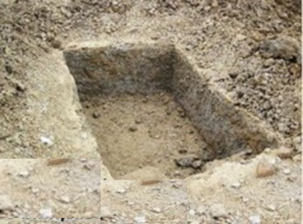
探究新知
李大伯计划挖一个长是2米、宽是1.6米、深是1.5米的地窖。要挖出多少立方米的土?
分析：就是求长2米、
宽1.6米、深1.5米的
长方体的体积。
返回

Slide 4
李大伯计划挖一个长是2米、宽是1.6米、深是1.5米的地窖。要挖出多少立方米的土?
2×1.6×1.5
= 3.2×1.5
= 4.8（立方米）
答：要挖出4.8立方米的土。
返回

Slide 5
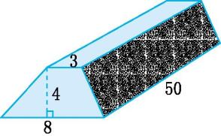
某村修一条50米长的拦河坝,拦河坝的横断面是一个梯形,尺寸如右图(单位:米)。修这个拦河坝一共需要土石多少方?
分析：需要土石多少方，就是求拦河坝的体积。
返回

Slide 6
某村修一条50米长的拦河坝,拦河坝的横断面是一个梯形,尺寸如右图(单位:米)。修这个拦河坝一共需要土石多少方?
拦河坝的体积=横断面的面积×长
（3+8）×4÷2×50
= 22×50
= 1100（方）
答:修这个拦河坝一共需要土石1100方。
返回

Slide 7
试
钢材重多少千克?
分析：
80cm
2cm
计算时,应先把单位统一,再计算。
5dm
每立方厘米
钢重7.8克
返回

Slide 8
试
钢材重多少千克?
5分米=50厘米
80×50×2=8000（立方厘米）
80cm
8000×7.8=62400(克)
5dm
2cm
每立方厘米
钢重7.8克
62400(克)=62.4(千克)
答:这块钢材重62.4千克。
返回

Slide 9



课堂练习
填 一 填
学校要挖一个长方形沙坑,长4米,宽2米,深0.4米,需要( )立方分米的黄沙才能填满。
3200
返回

Slide 10

想一想，填一下。
生活中计量沙、土、石子等体积时,人们常常把“立方米”简称为( )。
方
返回

Slide 11
某乡计划修建一条长5千米的引水渠,水渠的横断面是一个梯形,已知水渠的上口宽5米,渠底宽4米,渠深40厘米,如果每天挖土200方,修建这条水渠大约需要多少天?
分析：先求水渠的体积，再求需要多少天。
返回

Slide 12
某乡计划修建一条长5千米的引水渠,水渠的横断面是一个梯形,已知水渠的上口宽5米,渠底宽4米,渠深40厘米,如果每天挖土200方,修建这条水渠大约需要多少天?
40厘米=0.4米
（5+4）×0.4÷2×5000
= 9000（方）
9000÷200=45（天）
答:修建这条水渠大约需要45天。
返回

Slide 13
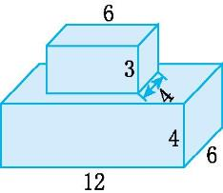
同步练习
求这个物体的体积。(单位:厘米)
分析：先分别求两个长方体的体积，再求和。
3×4×6=72（立方厘米）
12×6×4=288（立方厘米）
72+288=360（立方厘米）
返回

Slide 14
学校要砌一道长20米、宽0.24米、高2米的墙,每立方米需要砖525块,学校需要买多少块砖?
20×0.24×2=9.6（立方米）
9.6×525=5040（块）
答:学校需要买5040块砖。
返回

Slide 15

课堂小结
这节课你们都学会了哪些知识？
用公式V=Sh可以求横断面是梯形、三角形等形状的物体的体积。在解决实际问题时,计量沙、土、石子等的体积时,常把“立方米”简称为“方”。
返回

